Slide 1
Геометрия. Четырёхугольник и его элементы. Решение задач.
Сафронова И.А.,
учитель математики МБОУ «Гвардейская школа-гимназия №3»

Slide 2
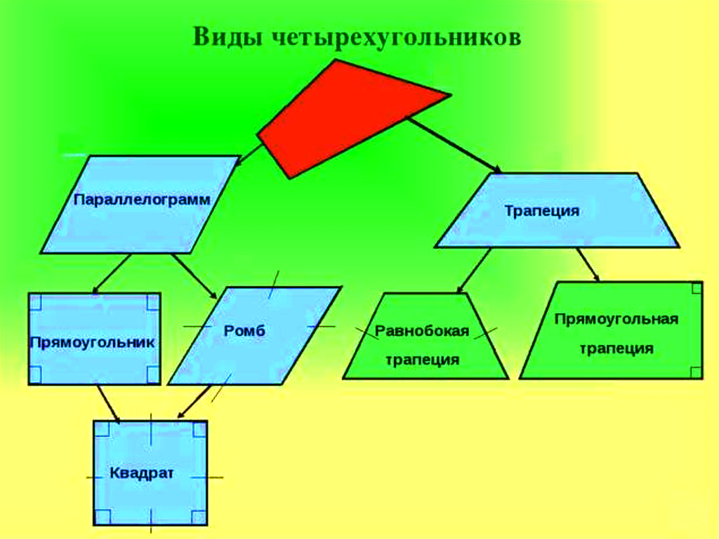
ЧЕТЫРЕХУГОЛЬНИК — это геометрическая фигура (многоугольник), состоящая из четырёх точек (вершин), никакие три из которых не лежат на одной прямой, и четырёх отрезков (сторон), последовательно соединяющих эти точки

Slide 3
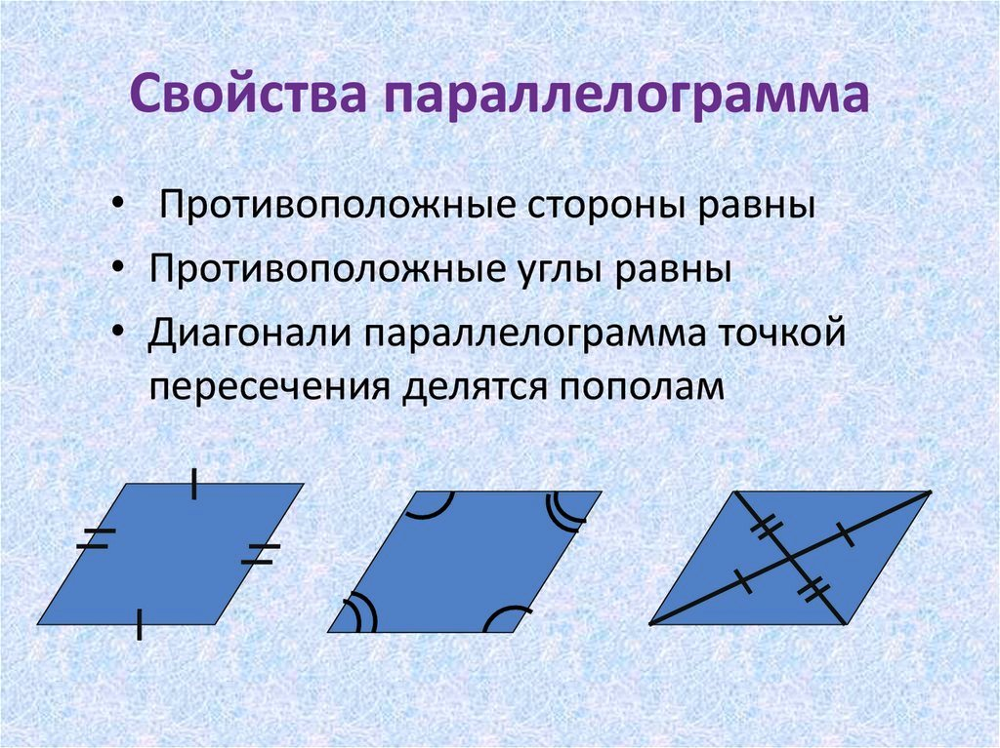

Slide 4

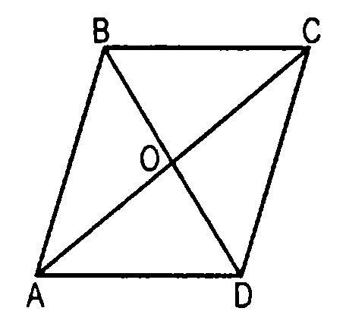
Некоторые сведения о параллелограмме:
Соседние (смежные ) углы в параллелограмме дают в сумме 180°.
Диагональ параллелограмма делит его на два равных треугольника, то есть треугольник ABD равен треугольнику BCD, а треугольник ABC равен треугольнику ACD.
Биссектриса угла параллелограмма отсекает от него равнобедренный треугольник, то есть треугольник АВК равнобедренный.

Slide 5
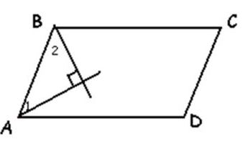
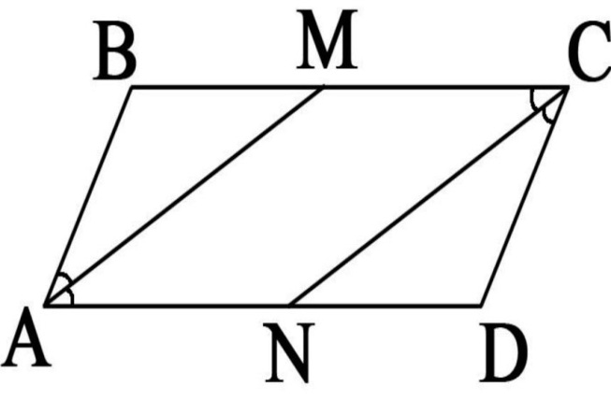
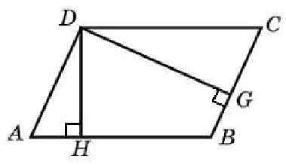
В параллелограмме из одного угла можно провести две высоты. Меньшая высота проведена к большей стороне. Большая - к меньшей.
Биссектрисы двух соседних углов параллелограмма перпендикулярны.
Биссектрисы двух противоположных углов параллелограмма параллельны или совпадают.

Slide 6
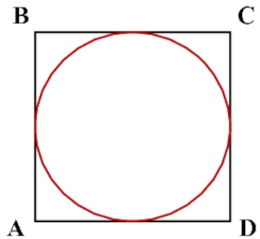
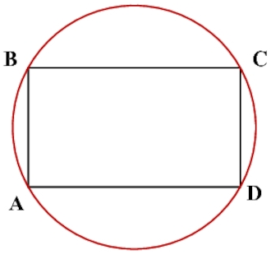
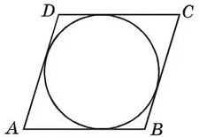
Если в параллелограмм можно вписать окружность, то это ромб или квадрат.
Если вокруг параллелограмма описана окружность, то это прямоугольник.
Параллелограмм — это центрально-симметричная фигура. Центр симметрии параллелограмма – точка пересечения его диагоналей.

Slide 7
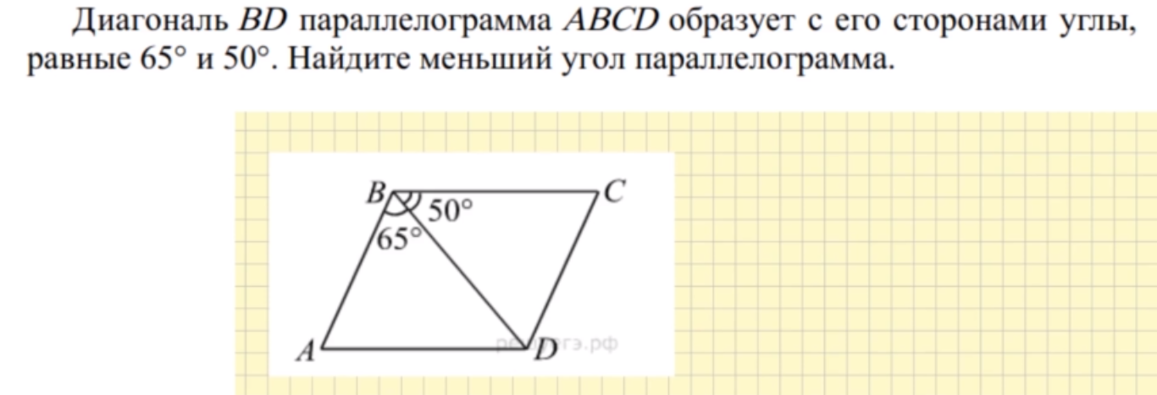
ПАРАЛЛЕЛОГРАММ (№15)
№1

Slide 8
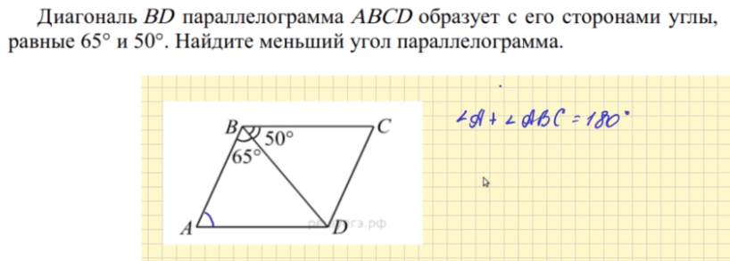
№1

Slide 9
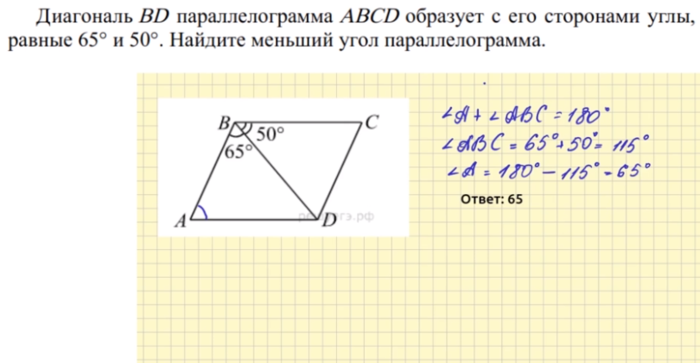
№1

Slide 10
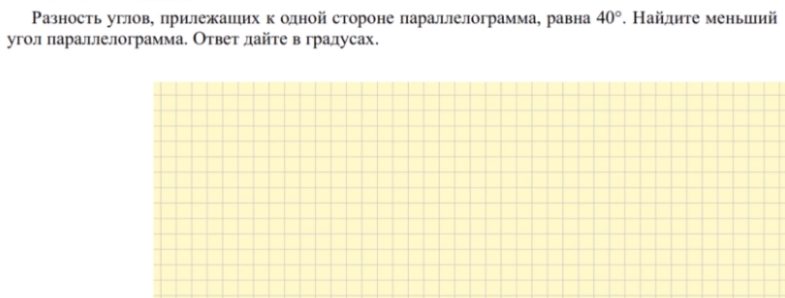
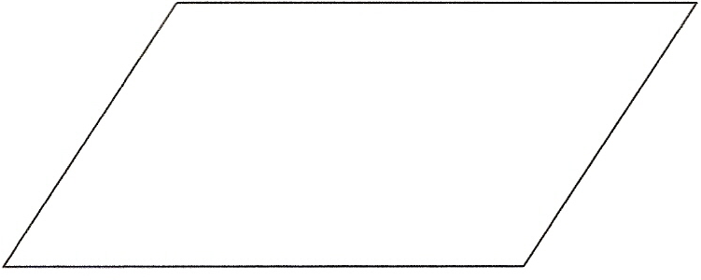
№2

Slide 11
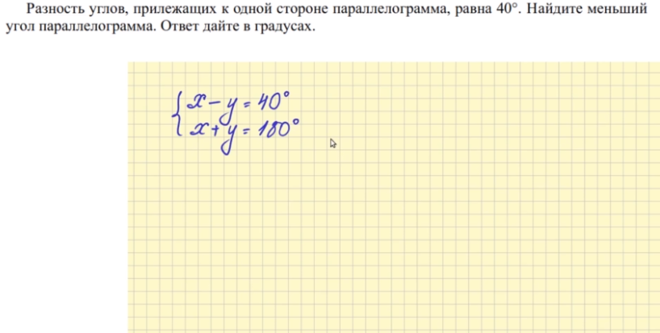
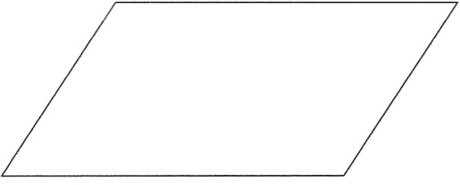
№2

Slide 12
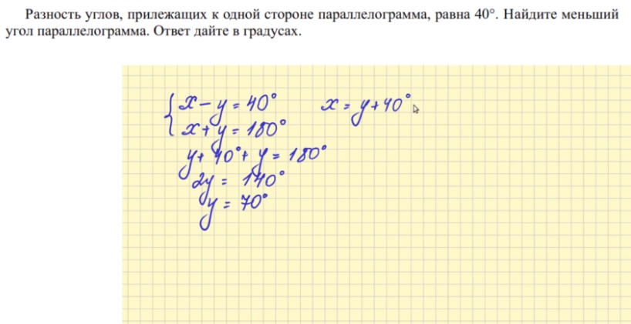
№2

Slide 13
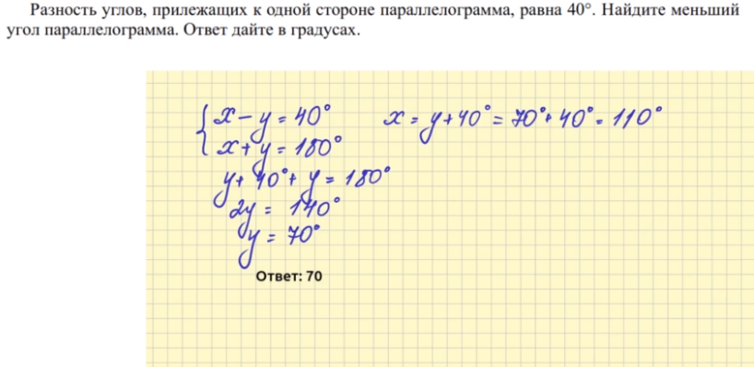
№2

Slide 14
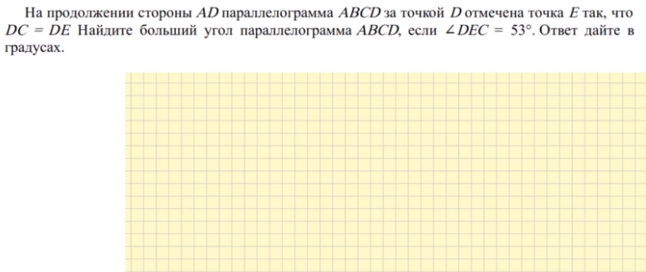
№3

Slide 15
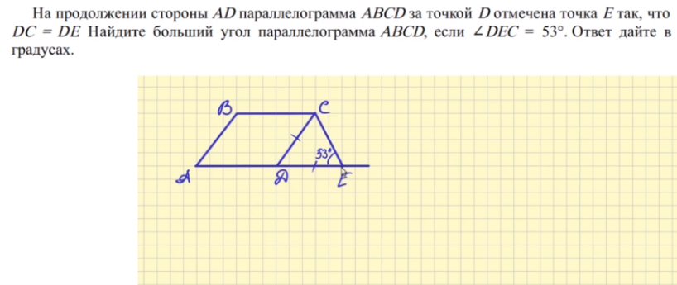
№3

Slide 16
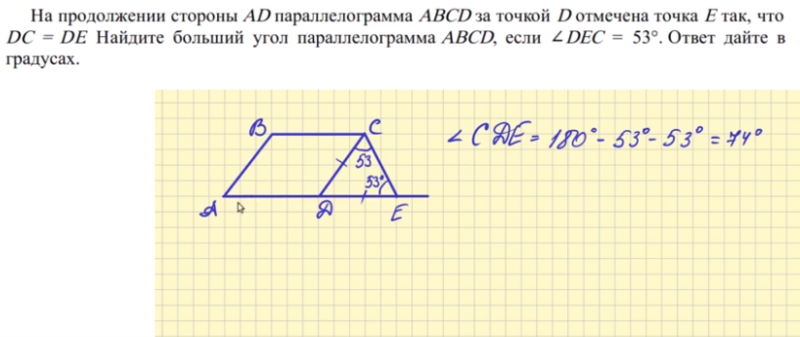
№3

Slide 17
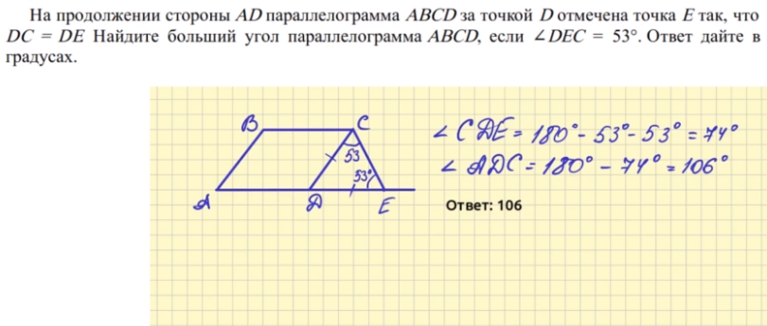
№3

Slide 18
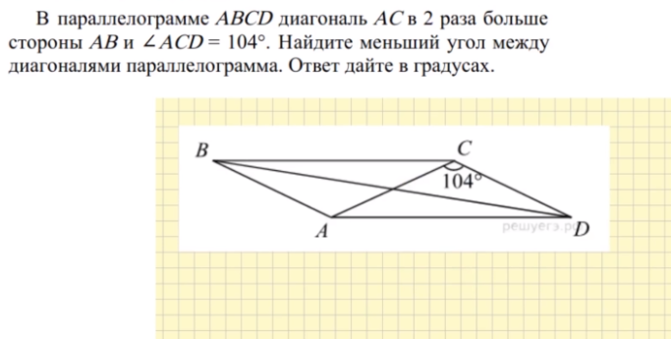
№4

Slide 19
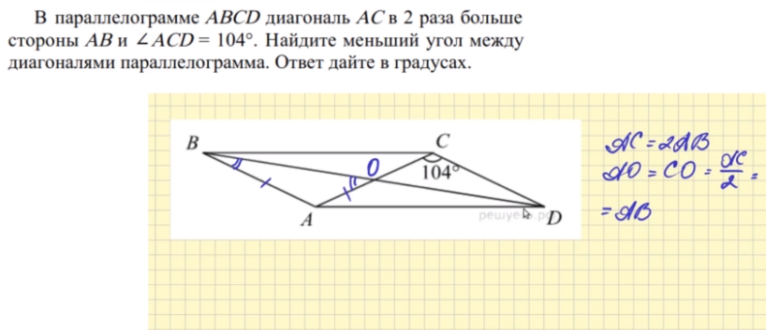
№4

Slide 20
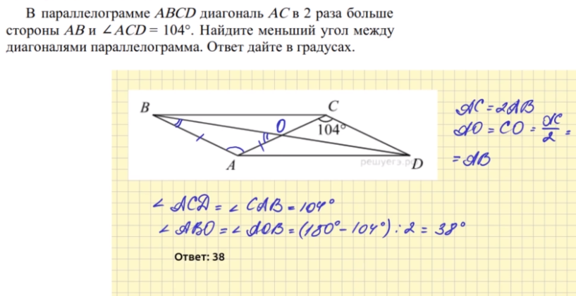
№4

Slide 21
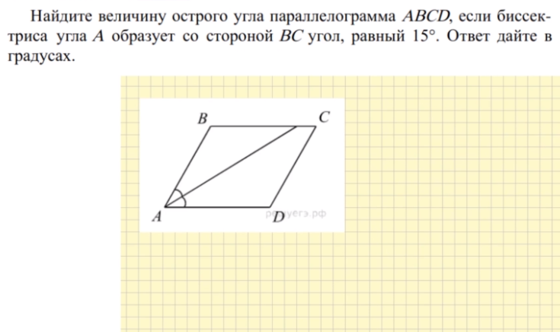
№5

Slide 22
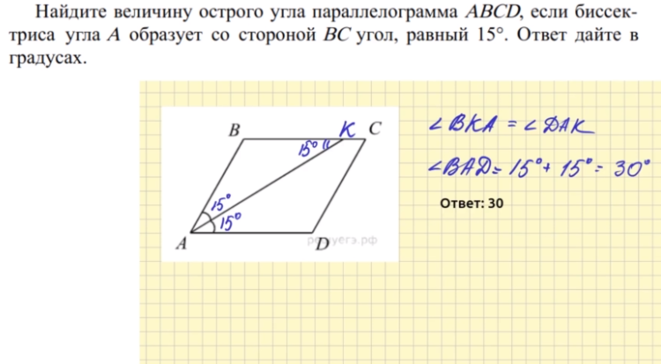
№5

Slide 23
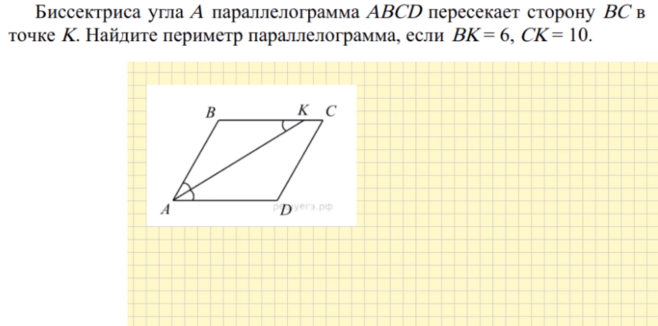
№6

Slide 24
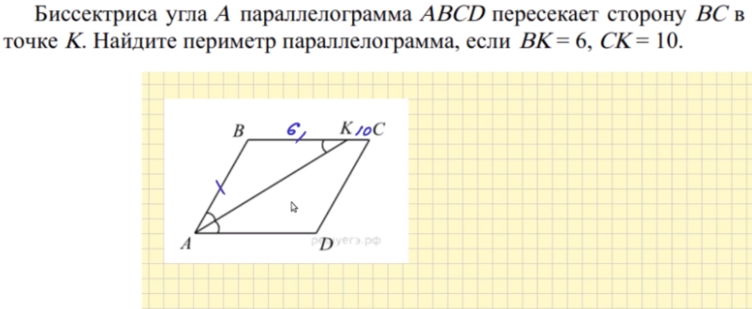
№6

Slide 25
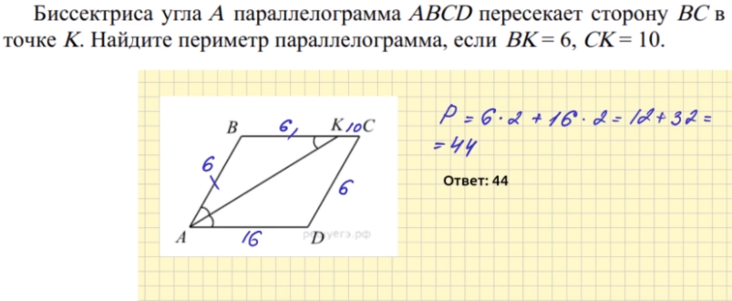
№6

Slide 26
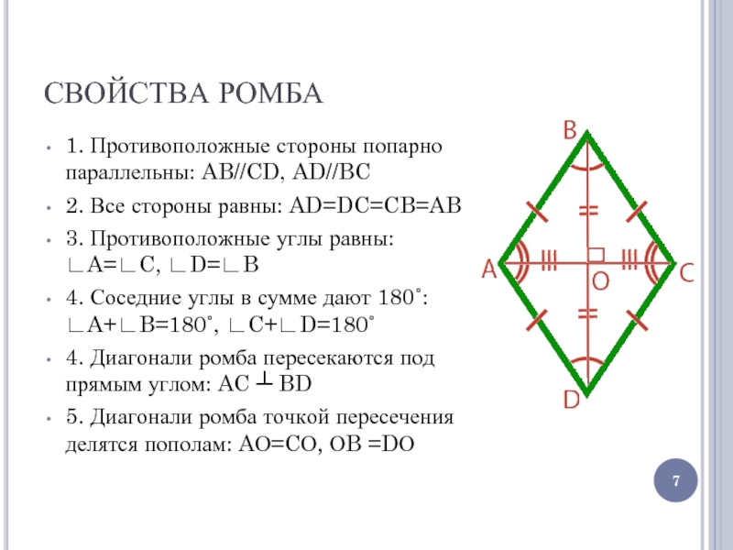
Ромб — это параллелограмм, у которого все стороны равны.
Перечислим те свойств ромба, которые нам понадобятся для решения задач. Исходя из того, что ромб является параллелограммом по определению, то все свойства параллелограмма актуальны и для ромба. Но есть и индивидуальные особенности фигуры.
1. Диагонали ромба являются биссектрисами углов ромба.
2. Диагонали ромба взаимно перпендикулярны.

Slide 27
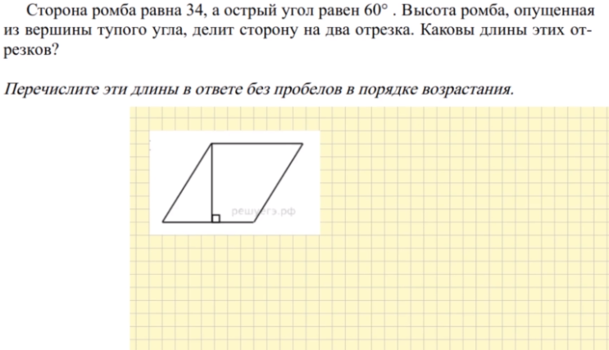
РОМБ (№15)
№1

Slide 28
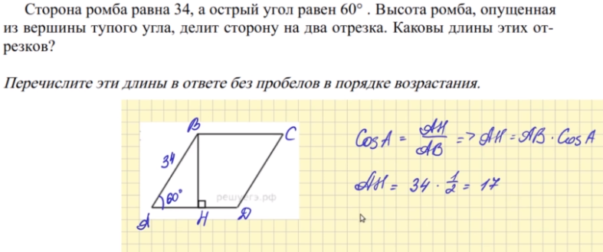
№1

Slide 29
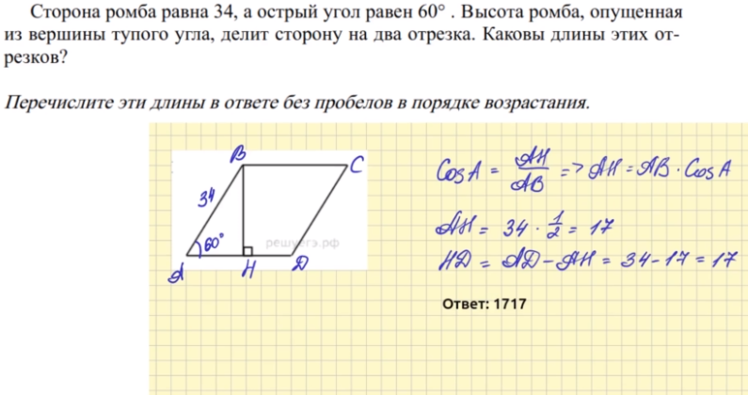
№1

Slide 30
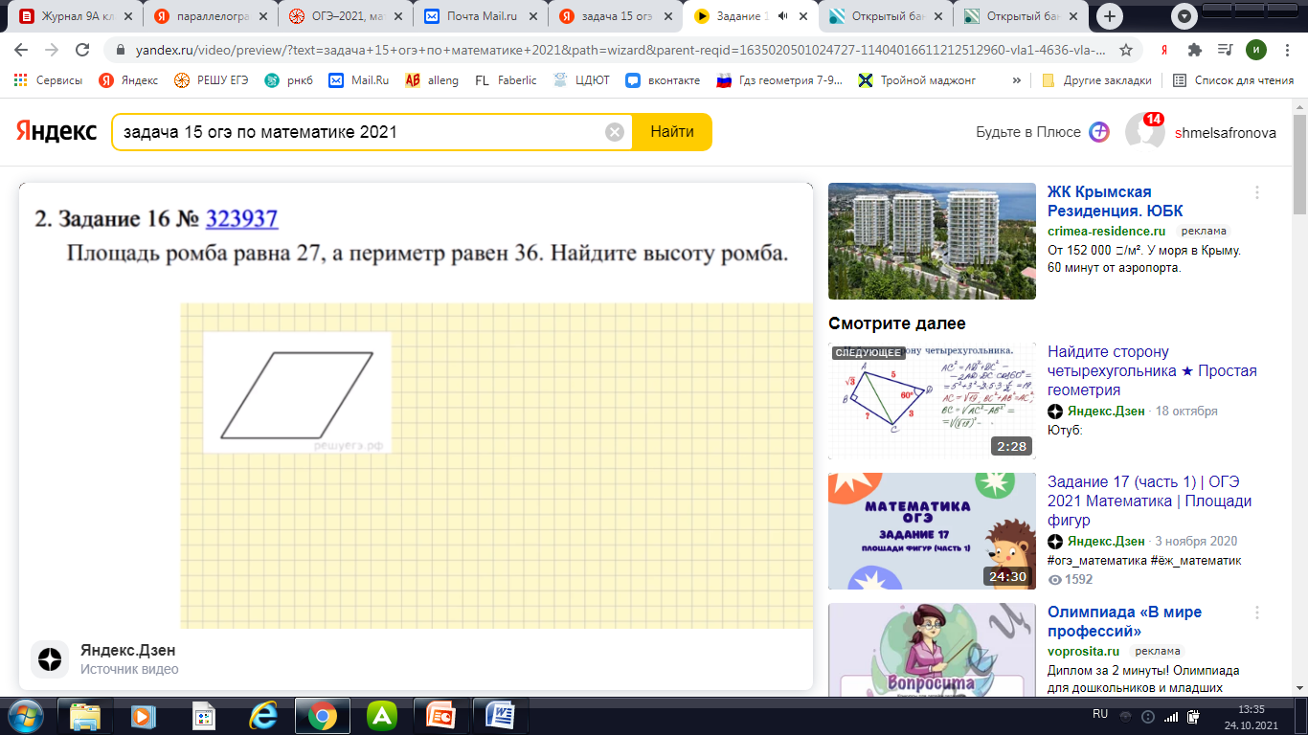
№2

Slide 31
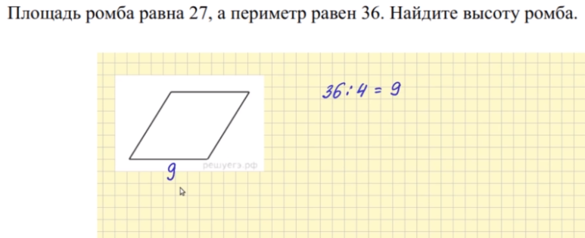
№2

Slide 32
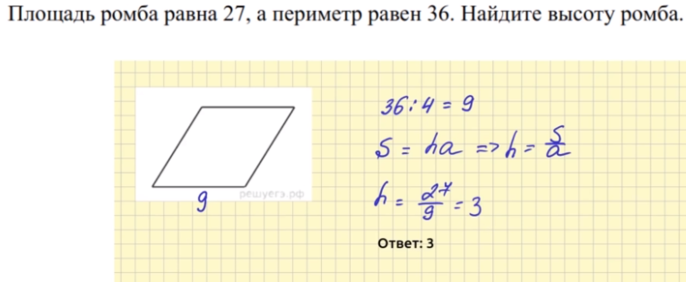
№2

Slide 33
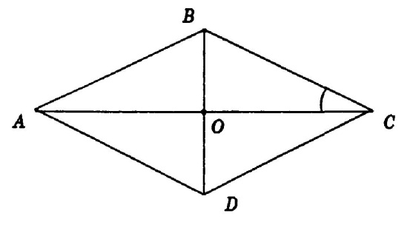
№3
В ромбе АВСD диагонали пересекаются в точке О. Угол ВСО равен 50⁰. Найти угол ОВС.

Slide 34
№3
В ромбе АВСD диагонали пересекаются в точке О. Угол ВСО равен 50⁰. Найти угол ОВС.
Воспользуемся тем фактом, что диагонали ромба взаимно перпендикулярны. Значит в треугольнике ВСО угол О равен 90°. Исходя из того, что сумма острых углов в прямоугольном треугольнике равна 90°, тогда
∠ОВС = 90° - 50° = 40°
Ответ: 40

Slide 35
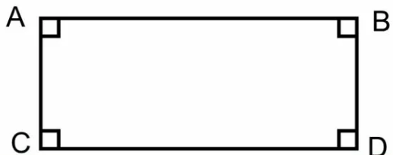
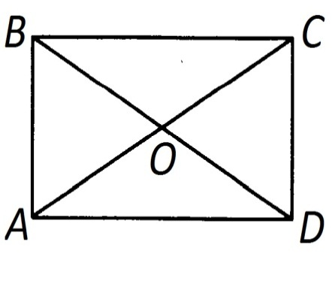
Прямоугольник — параллелограмм, у которого все углы прямые
Исходя из того, что прямоугольник является параллелограммом по определению, то все свойства параллелограмма актуальны и для него. Но есть и индивидуальная особенность фигуры.
Диагонали прямоугольника равны.

Slide 36
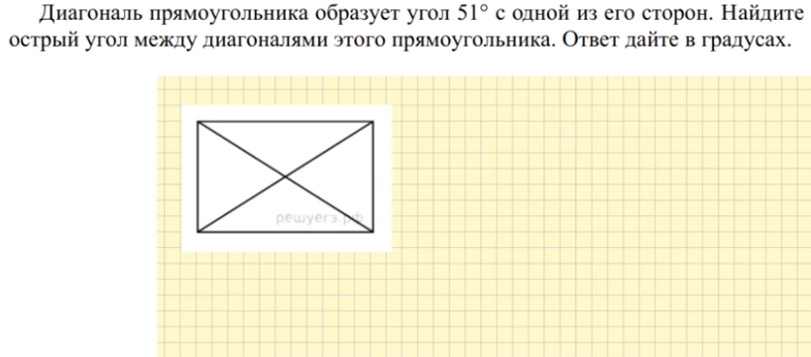
ПРЯМОУГОЛЬНИК (№15)
№1

Slide 37
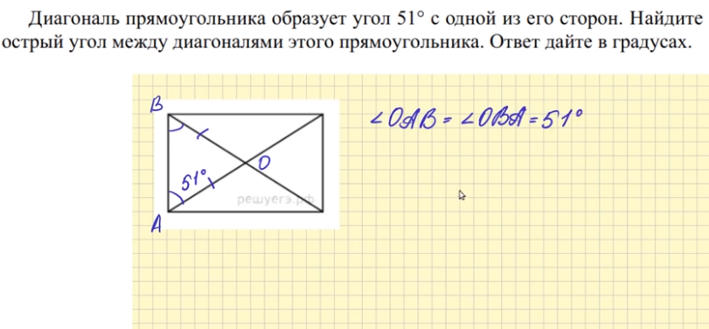
№1

Slide 38
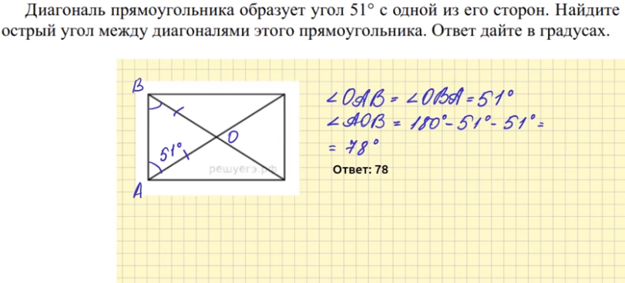
№1

Slide 39
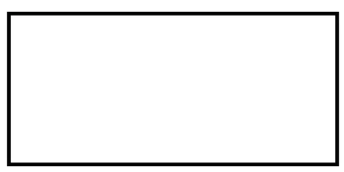
№2
Стороны прямоугольника относятся как 4:7. Найдите меньшую сторону прямоугольника, если его периметр равен 66

Slide 40
№2
Стороны прямоугольника относятся как 4:7. Найдите меньшую сторону прямоугольника, если его периметр равен 66.
Пусть х - это одна часть, тогда
4х + 7х = 33 (так как сумма смежных сторон прямоугольника - это есть полупериметр).
11х = 33
х = 3
Одна часть равна трем. Тогда меньшая сторона равна:
4⋅ 3=12.
Ответ: 12
7х
4х

Slide 41
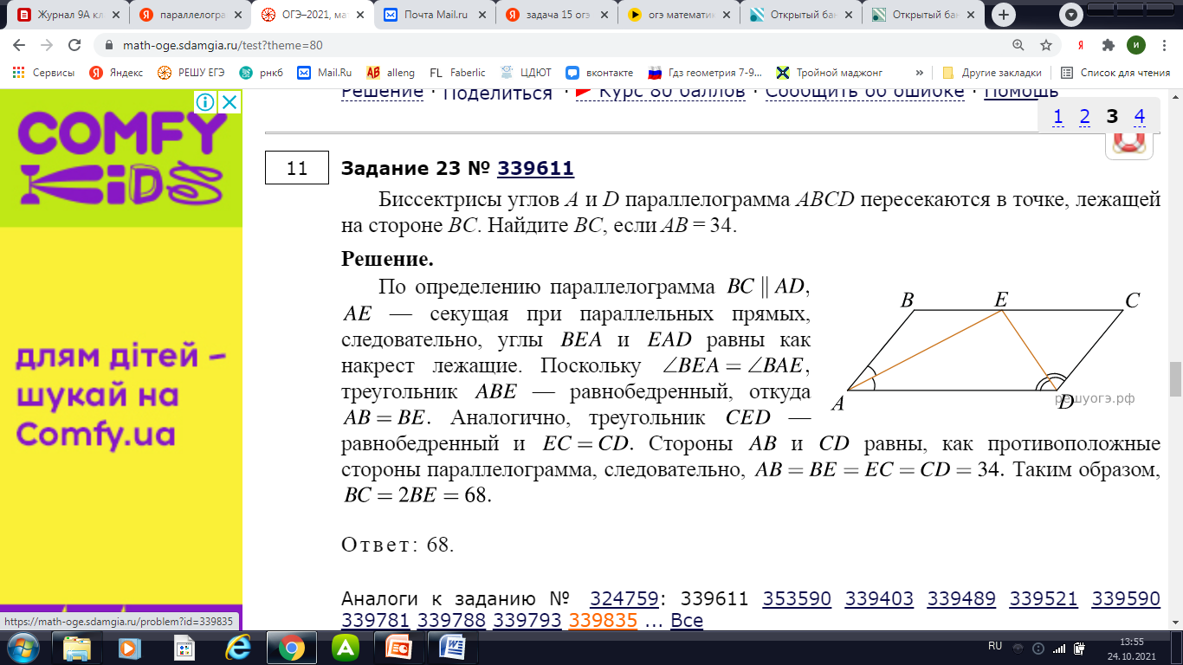
ПАРАЛЛЕЛОГРАММ (№23)

Slide 43
Сегодня мы повторили:
Определения параллелограмма, ромба и прямоугольника;
Свойства этих четырёхугольников;
Решение задач на определение элементов четырёхугольников семейства «Параллелограммы».
При подготовке презентации были использованы материалы, доступные по ссылкам: https://zen.yandex.ru/id/5f8487b4d170cb5c7f21c052
https://math-oge.sdamgia.ru/

